Slide 1
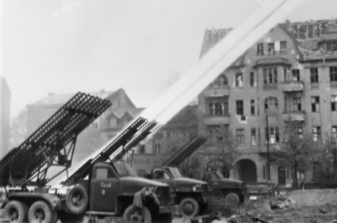
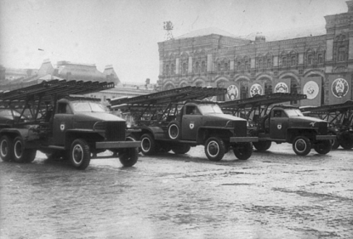
«Катюша» - легенда Великой Отечественной войны и орудие Победы!

Slide 2
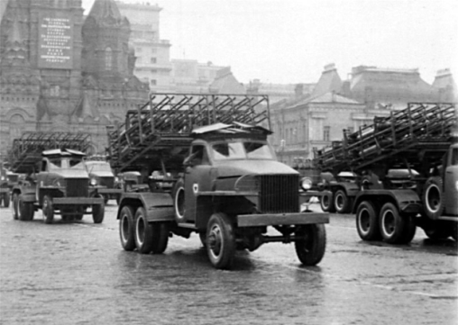
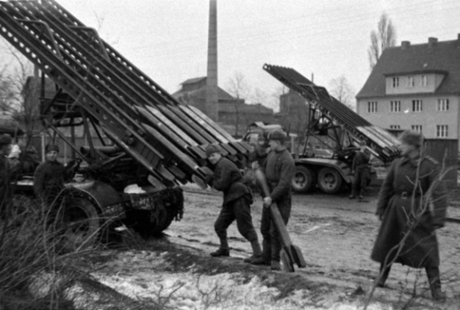
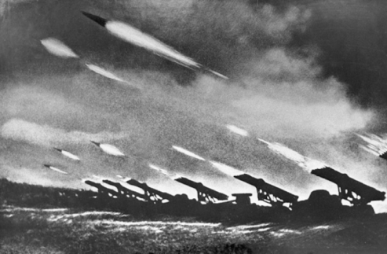

Slide 3
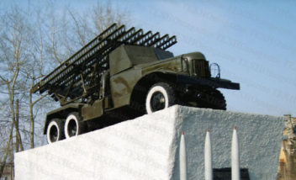
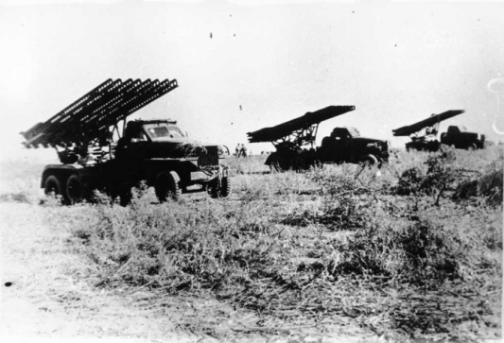
Почему грозное фронтовое оружие получило столь ласковое название?
По одной из версий, это название произошло от маркировки «КАТ» («Кумулятивный артиллерийский термитный»), стоявшей на реактивных снарядах с зажигательной начинкой.

Slide 4
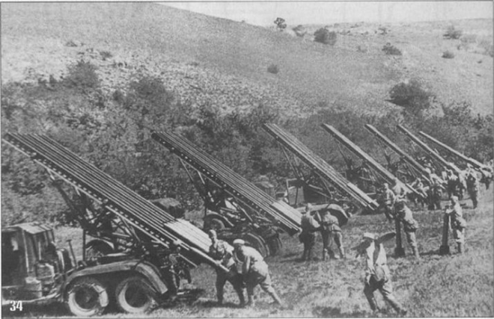
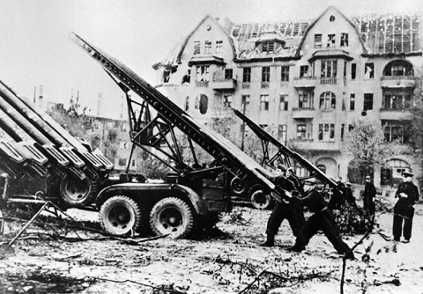

Slide 5
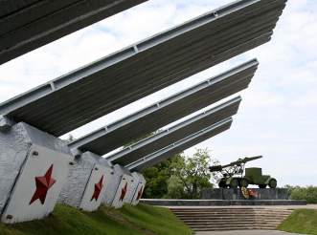
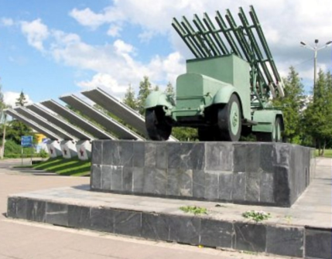
Монумент «Катюши» в Орше

Slide 6
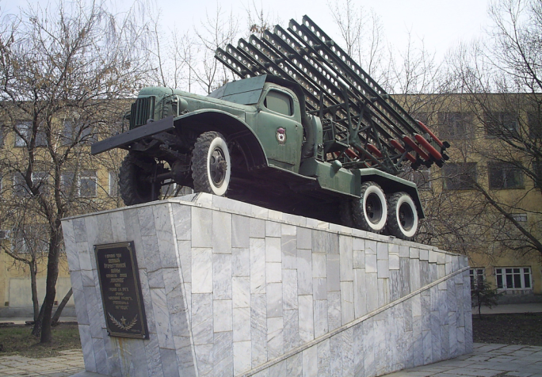
Памятник боевой машины "Катюша" в Пензе

Slide 7
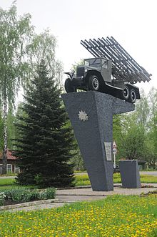
Монумент «Катюша» в городе Рудня, посвящённый первой в мире ракетной батарее капитана
И.А. Флёрова

